Slide 1

Sprawozdanie z działalności Powiatowego Urzędu Pracy dla Powiatu Warszawskiego Zachodniego za 2025 rok.

Slide 2
Stopa bezrobocia w powiecie
(stan na 31.12.)
ROK | 2020 | 2021 | 2022 | 2023 | 2024 | 2025
STOPA BEZROBOCIA W % | 2,3 | 1,9 | 1,6 | 1,6 | 1,6 | 1,9

Slide 3
Stopa bezrobocia

Slide 4
Stopa bezrobocia (stan na 31.12.2025 r.)

Slide 5
Struktura bezrobotnych
Stan na 31.12.2025 r.
Wyszczególnianie |  | bezrobotni zarejestrowani
 |  | ogółem |  | w tym z prawem do zasiłku
 |  | Stan na 31 grudnia 2025 roku
 |  | razem | kobiety | razem | kobiety
ogółem |  | 1256 | 594 | 205 | 114
z tego | poprzednio pracujące | 1107 | 527 | 205 | 114
 | w tym zwolnione z przyczyn zakładu pracy | 97 | 56 | 42 | 22
 | dotychczas niepracujące | 149 | 67 | 0 | 0

Slide 6
Struktura bezrobotnych
Stan na 31.12.2025 r.
Wyszczególnienie | bezrobotni zarejestrowani
 | ogółem |  | w tym z prawem do zasiłku
 | w końcu m-ca sprawozdawczego
 | razem | kobiety | razem | kobiety
Osoby w szczególnej sytuacji na rynku pracy (z ogółem)
do 30 roku życia | 218 | 109 | 27 | 15
w tym do 25 roku życia | 104 | 44 | 6 | 3
długotrwale bezrobotne | 501 | 215 | 1 | 1
kobiety, które nie podjęły zatrudnienia po urodzeniu dziecka | X | 56 | X | 3
powyżej 50 roku życia | 433 | 157 | 81 | 39
bez kwalifikacji zawodowych | 344 | 160 | 43 | 31
bez doświadczenia zawodowego | 244 | 94 | 1 | 0
posiadające co najmniej jedno dziecko do 6 roku życia | 83 | 62 | 13 | 10
osoby w okresie do 12 miesięcy od dnia ukończenia nauki | 41 | 20 | 1 | 0
niepełnosprawni | 42 | 16 | 5 | 3

Slide 7
Struktura bezrobotnych

Slide 8

POŚREDNICTWO PRACY

Slide 9

Pośrednictwo pracy
Wykonując usługę pośrednictwa pracy w 2025 r. pracownicy Powiatowego Urzędu Pracy dla Powiatu Warszawskiego Zachodniego pozyskali do współpracy 305 pracodawców, przyjęli do realizacji 1006 miejsc pracy, w tym:
929 niesubsydiowanych,
77 subsydiowanych,
oraz zorganizowano 30 staży.

Slide 10

Indywidualny Plan Działania
W 2025 roku doradcy klienta indywidualnego:
założyli 1763 Indywidualne Plany Działania;
w czasie ich realizacji Klienci mieli możliwość określenia swoich mocnych i słabych stron, rozwijania umiejętności poszukiwania pracy oraz zdobywania nowych kompetencji zawodowych.

Slide 11

Warszawskie Zachodnie Targi Pracy
10 czerwca 2025 r. Powiatowy Urząd Pracy dla Powiatu Warszawskiego Zachodniego zorganizował Warszawskie Zachodnie Targi Pracy.
Targi odbyły się w Centrum Sportu i Rekreacji w Błoniu.
W wydarzeniu wzięło udział ponad 400 osób bezrobotnych
oraz 60 pracodawców.

Slide 12
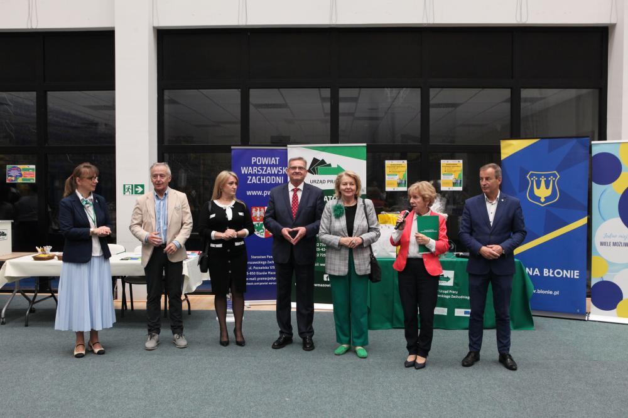
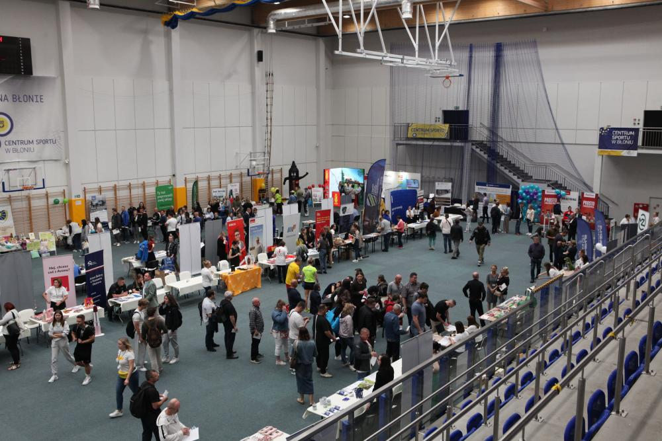
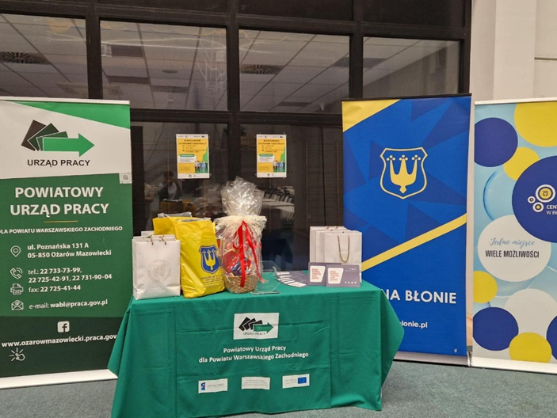

Slide 13
Warszawskie Zachodnie Targi Pracy
Warszawskie Zachodnie Targi Pracy to kluczowe wydarzenie dla lokalnego rynku pracy.
Adresatami były osoby poszukujące pracy, planujące zmianę dotychczasowego zatrudnienia,
pracodawcy oraz kontrahenci wspierający i związani z rynkiem pracy.
Celem Targów było zapewnienie wsparcia dla osób poszukujących zatrudnienia, umożliwienie uczestnikom zapoznania się z aktualnym zapotrzebowaniem pracodawców na kandydatów do pracy
oraz przedstawienie dostępnych form pomocy oferowanych przez Urząd Pracy, w tym informacji dotyczących doradztwa zawodowego oraz pomocy w zakresie organizacji staży, kursów zawodowych
i szkoleń. Warszawskie Zachodnie Targi Pracy były udaną inicjatywą, która spotkała się z pozytywnym odzewem zarówno ze strony pracodawców, jak i osób poszukujących pracy. Duża liczba wystawców
oraz różnorodność ofert pracy stanowiły doskonałą okazję do nawiązania nowych kontaktów zawodowych
i znalezienia odpowiednich ofert zatrudnienia. Uczestnicy wydarzenia, oprócz zapoznania się z aktualnym zapotrzebowaniem na rynku pracy, mieli także okazję skorzystać z bezpłatnych porad doradczych
oraz uzyskać pomoc w zakresie poprawy swoich kwalifikacji. Zdecydowanie była to wartościowa inicjatywa, która umożliwiła wielu osobom znalezienie nowych ścieżek rozwoju kariery zawodowej.

Slide 14
Warszawskie Zachodnie Targi Pracy
Podczas targów oprócz pracodawców i pracowników Urzędu do dyspozycji byli specjaliści z:
Wojewódzkiego Urzędu Pracy w Warszawie,
Zakładu Ubezpieczeń Społecznych w Pruszkowie.
Wiele osób korzystało ze sposobności, aby pozyskać informacje lub wyjaśnić wątpliwości.

Slide 15
Warszawskie Zachodnie Targi Pracy
W Targach Pracy udział wzięli przedstawiciele m.in. następujących firm:
Adecco Poland Sp. z o. o.,
Amargo Sp. z o. o.,
Amlux Sp. z o. o,
Carletti Polska SP. z o.o.,
Cosinus Warszawa,
Dawtona Sp. z o. o.,
Deka – Trans SP. z o. o.,
Dino Polska S.A.,
Euros Energy Sp. z o. o.,
Fanex Sp. z o. o.,
FM Polska Sp. z o. o.,
GK Farmacol Logistyka Sp. z o. o.,
Jeronimo Martins Polska S.A.,
KDK INFO SP z o. o.,
Komenda Powiatowa Policji w Starych Babicach,
Lidl Polska,
Manpower Group Sp. z o. o.,
Mars Polska,
Miejskie Zakłady Autobusowe Sp. z o. o.,
MZO Pruszków SP. z o. o.,
Ochrona Juwentus,
Pakar Service Sp. z o. o.,
Polskie Porty Lotnicze S.A.
Stołeczne Centrum Recyklingu Sp. z o. o.,
Straż Miejska m. st. Warszawy,
Środowiskowy Dom Samopomocy w Łubcu,
Tramco Sp. z o. o.,
ULMA Construction Polska S.A.,
Warszawskie Zakłady Mechaniczne "PZL-WZM"
w Warszawie,
Wojskowe Centrum Rekrutacji,
Wojskowa Akademia Techniczna,
Żabka Polska Sp. z o. o
XBS Logistics Sp. z o.o.,

Slide 16
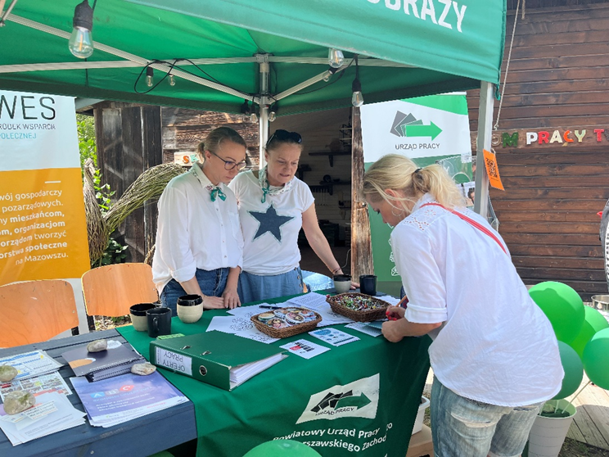
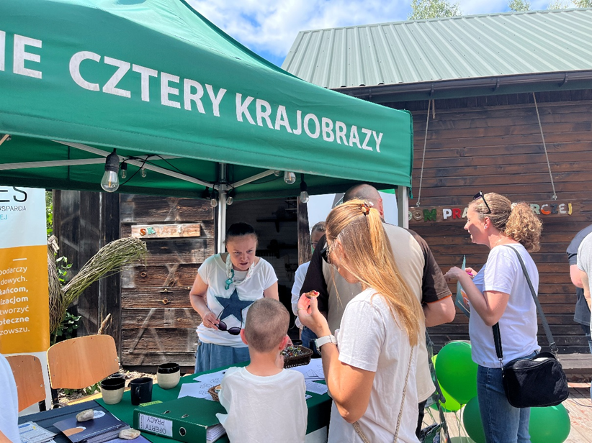
„Piknik z Ekonomią Społeczną”
W dniu 29.06.2025 r. PUP dla PWZ uczestniczył w „Pikniku z Ekonomią Społeczną” w Domu Pracy Twórczej „Granica” w Kampinosie. Wydarzenie miało na celu promocję ekonomii społecznej,
a także promocję zatrudnienia.
Piknik przyciągnął wielu zainteresowanych, którzy skorzystali z przygotowanych dla nich atrakcji.
Na przybyłych czekało stoisko informacyjne Urzędu Pracy, gdzie pracownicy udzielali porad dotyczących możliwości wsparcia oferowanego przez PUP. Natomiast przedstawiciele Stowarzyszenia Boris zaprosili do udziału w grze terenowej dotyczącej zagadnień z ekonomii społecznej.
Uczestnicy pikniku mogli również wziąć udział w warsztatach m.in. z ceramiki, pszczelarstwa
oraz wyrobu serów z koziego mleka. Dla najmłodszych przygotowano jako atrakcję teatrzyk kukiełkowy oraz przejażdżkę jeepem. Piknik był doskonałą okazją do wymiany doświadczeń, promocją działań związanych z zatrudnieniem oraz integracją lokalnej społeczności

Slide 17

Spotkanie informacyjne EURES
W dniu 23.09.2025 r. w siedzibie Powiatowego Urzędu Pracy dla Powiatu Warszawskiego Zachodniego odbyło się spotkanie informacyjne pn. „Informowanie na temat warunków życia i pracy
w UE/EOG i Szwajcarii - spotkania z bezrobotnymi i poszukującymi pracy”, które z pracownikami Urzędu poprowadził Kierownik liniowy EURES oraz Doradca EURES z Wojewódzkiego Urzędu Pracy.
Wydarzenie zostało zorganizowane przez Wojewódzki Urząd Pracy w Warszawie w ramach prowadzonego projektu „EURES w regionie Warszawskim stołecznym 1"dofinansowanego na rzecz działania 6.3: Nowoczesne, regionalne służby zatrudnienia, Fundusze Europejskie dla Mazowsza 2021-2027.
Spotkanie miało na celu: przybliżenie uczestnikom najważniejszych zagadnień związanych
z podejmowaniem zatrudnienia za granicą, omówienie sposobów skutecznego przygotowania się
do rozmowy kwalifikacyjnej oraz przedstawienie usług dla osób bezrobotnych i poszukujących pracy, które oferuje PUP dla PWZ. W wyżej wymienionym wydarzeniu wzięło udział 19 osób, z czego większość stanowiły osoby w wieku do 29 lat.

Slide 18

Spotkanie informacyjne EURES
W ramach spotkania omówione zostały zasady bezpiecznego poszukiwania pracy poza granicami Polski. Uczestnicy dowiedzieli się gdzie szukać sprawdzonych ofert pracy, jak unikać zagrożeń wynikających z korzystania z usług niezweryfikowanych agencji pracy oraz jakie zasady stosować,
aby zmniejszyć ryzyko związane z wyjazdem do pracy. Zaprezentowano także usługi oferowane
przez Europejski Portal Mobilności Zawodowej m.in. dostęp do ofert pracy publicznych służb zatrudnienia z innych państw oraz bazę CV dla osób zainteresowanych pracą za granicą.
Zaprezentowano treści związane z przygotowaniem się do rozmowy kwalifikacyjnej. Przedstawiono praktyczne wskazówki dotyczące: pisania CV dostosowanego do ofert, typowych pytań rekrutacyjnych
i sposobów na udzielanie trafnych odpowiedzi, znaczenia elementów autoprezentacji (mowa ciała, wygląd, punktualność) oraz zadawania pytań skierowanych do rekrutera.
Dodatkowo doradca zawodowy z PUP dla PWZ przedstawił ofertę Urzędu skierowaną do osób bezrobotnych i poszukujących pracy. Podczas prezentacji omówiono dostępne formy wsparcia takie
jak staże, prace interwencyjne, szkolenia oraz bon na zasiedlenie. Wyjaśniono zasady ubiegania się
o poszczególne formy pomocy i kryteria kwalifikacji. Spotkanie zakończono udzielając odpowiedzi
na zadane pytania uczestników oraz zachęcając zgromadzone osoby do kontaktu z pracownikami Powiatowego Urzędu Pracy dla Powiatu Warszawskiego Zachodniego.

Slide 19
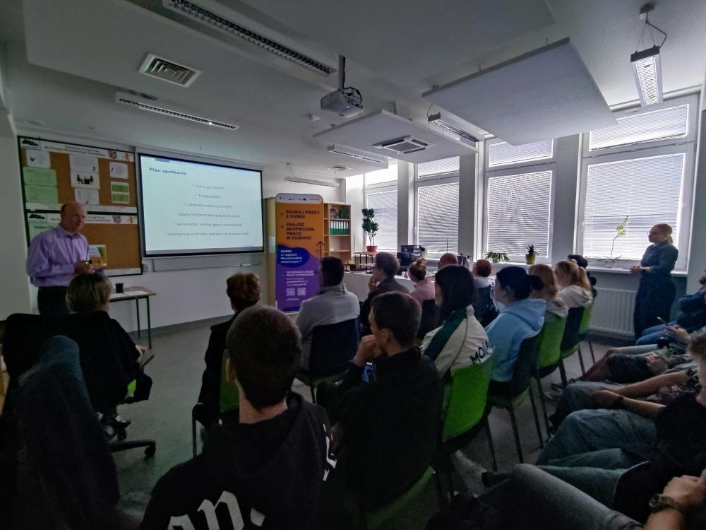
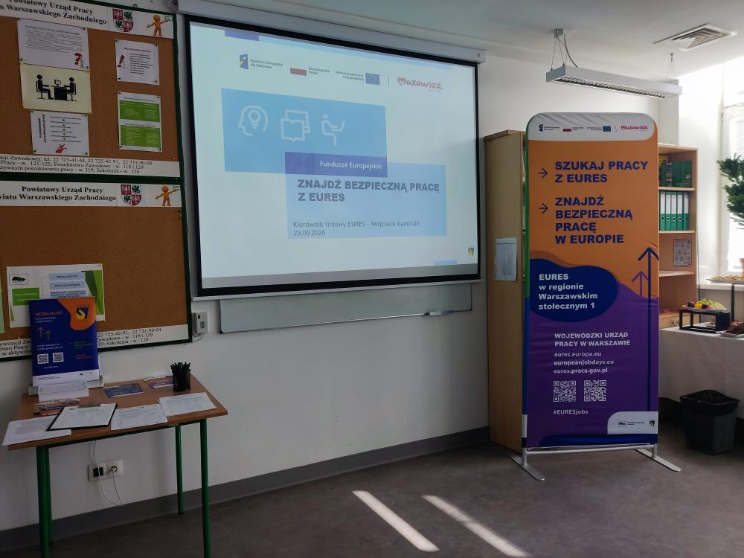
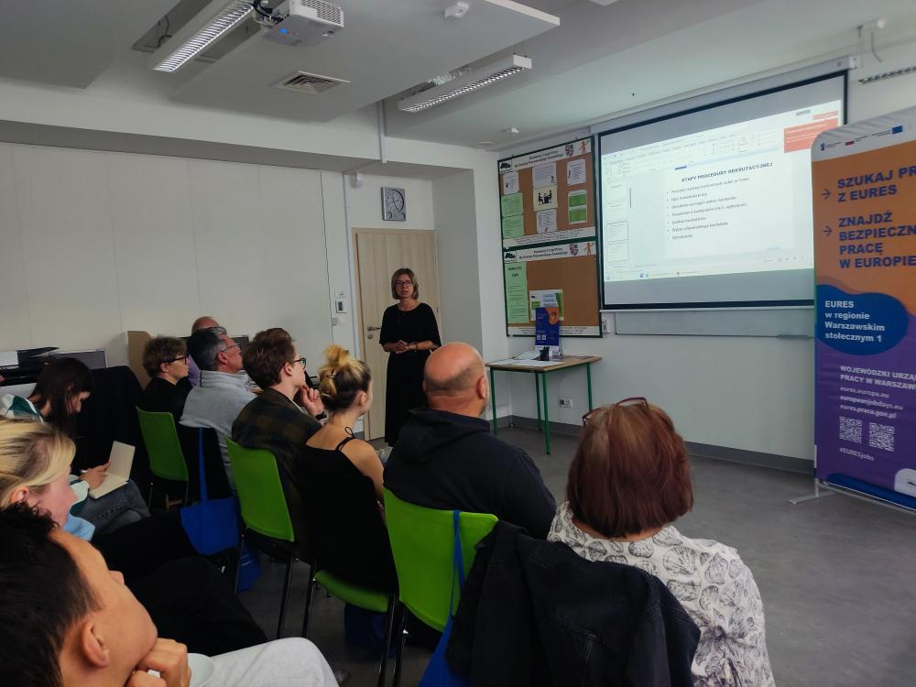
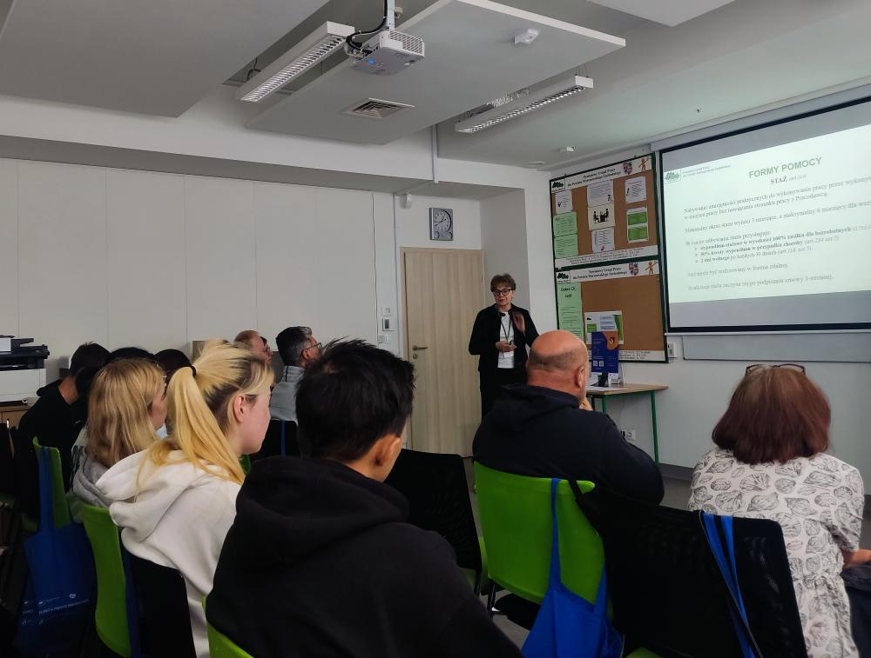
Spotkanie informacyjne EURES.

Slide 20
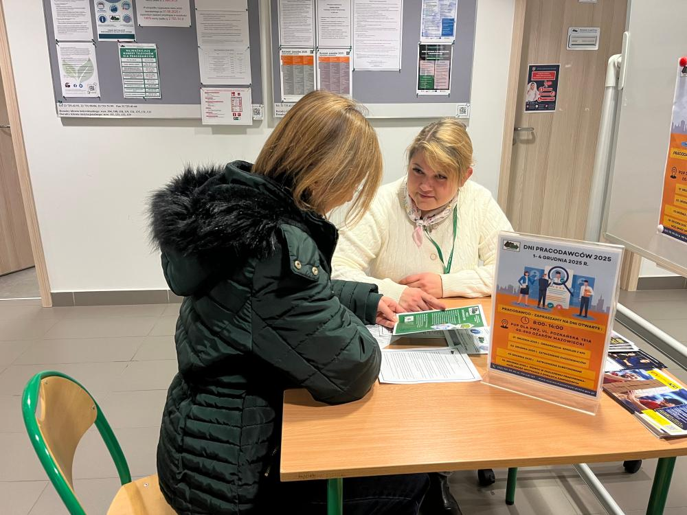

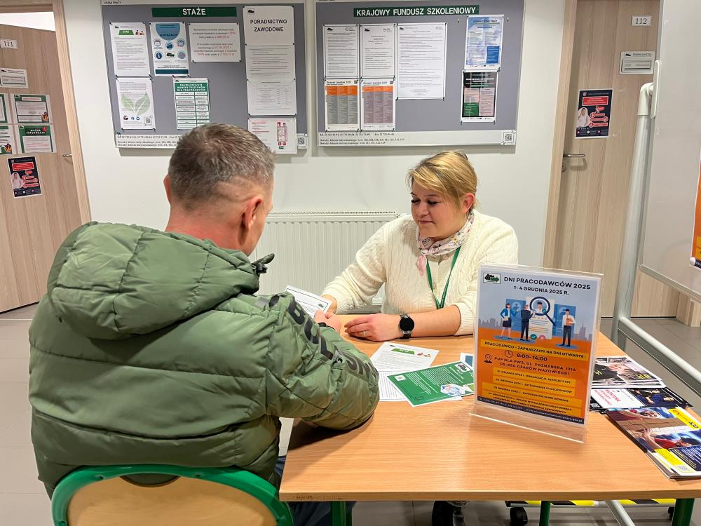
Dni Pracodawców 2025
W dniach 1 - 4 grudnia w ramach Dni Otwartych dla Pracodawców
Powiatowy Urząd Pracy dla Powiatu Warszawskiego Zachodniego zorganizował wydarzenia, które skierowane były głównie do lokalnych pracodawców.

Slide 21
Dni Pracodawców 2025
Wydarzenia miały szczególnie istotny charakter, ponieważ odbywały się bezpośrednio po wejściu w życie nowych przepisów, które zaczęły obowiązywać od połowy 2025 r. Zmiany dotyczyły m.in. zatrudnienia cudzoziemców, finansowania szkoleń z KFS oraz zasad udzielania wsparcia do zatrudniania dla pracodawców.
Każdy dzień poświęcony był innym zagadnieniom.
Pierwszego dnia przedstawiano zasady ubiegania się o środki z Krajowego Funduszu Szkoleniowego
oraz procedury obowiązujące po wejściu w życie zaktualizowanych regulacji prawnych.
Drugi dzień poświęcony był kwestiom dotyczącym zatrudniania cudzoziemców, w tym z krajów EOG .
Pracownicy wyjaśniali zmiany dotyczące legalizacji pracy, które również weszły w życie1 grudnia 2025 r.,
a które dla wielu pracodawców stanowią kluczowy element planowania zatrudnienia. Ponadto uczestnicy zdobyli praktyczne wskazówki i poznali narzędzia, które ułatwią im skuteczne korzystanie z zasobów EURES.
Trzeci dzień poświęcony był informacjom dotyczącym zatrudnienia subsydiowanego. Najwięcej zapytań dotyczyło staży, prac interwencyjnych, dofinansowania wynagrodzenia dla osób po 50 roku życia, a także doposażenia stanowiska pracy.
Ostatniego dnia uczestnicy mieli możliwość spotkania z doradcą zawodowym w celu pozyskania informacji na temat trudności w znalezieniu pracowników z odpowiednimi kwalifikacjami.
W wydarzeniach wzięło udział około 18 pracodawców. Dzięki przekazanym informacjom uczestnicy zyskali kompleksową wiedzę na tematy, którymi byli szczególnie zainteresowani.
Wydarzenia było szczególnie istotne ze względu na szereg zmian wprowadzonych przez obowiązujące
od 1 grudnia 2025 r. rozporządzenia i były bardzo pozytywnie odebrane.
Tutejszy Urząd planuje kontynuację tego typu wydarzeń w przyszłości, aby stale wspierać lokalny rynek pracy
oraz pracodawców.

Slide 22


PORADNICTWO ZAWODOWE

Slide 23
Poradnictwo zawodowe
W 2025 r. Powiatowy Urząd Pracy dla Powiatu Warszawskiego Zachodniego realizował zadania z zakresu poradnictwa zawodowego poprzez:
Indywidualne porady zawodowe - udzielono 117 porad w tym dla osób niezarejestrowanych.
Grupowe spotkania informacyjne dla osób bezrobotnych i poszukujących pracy.
Zorganizowano 23 spotkania, w których uczestniczyło 39 osób.
Grupowe porady zawodowe – w 21 spotkaniach udział wzięły 133 osoby.
Wykonano i omówiono 18 badań testowych związanych z możliwością przebranżowienia, zmianą zatrudnienia.
Usługi doradcze dla przedsiębiorców/pracodawców, z których skorzystało 19 klientów.
Pomoc udzielana pracodawcom/przedsiębiorcom dotyczyła:
  odpowiedniego doboru kandydatów do pracy spośród osób bezrobotnych spełniających określone wymagania i kwalifikacje,
  określenia wymagań dotyczących stanowiska pracy,
  indywidualnego rozwoju zawodowego pracodawcy lub jego pracowników.

Slide 24
Poradnictwo zawodowe
W 2025 r. doradca zawodowy Urzędu prowadził spotkania informacyjne i porady dla uczniów i osób
z orzeczeniem niepełnosprawności:
20 maja 2025 roku grupowe spotkanie informacyjne w formie online dla uczniów Specjalnego Ośrodka Szkolno – Wychowawczego w Lesznie, w którym uczestniczyło 12 uczniów.
Uczestnikom spotkania przedstawione zostały informacje dotyczące sytuacji na rynku pracy
w zakresie zatrudniania osób z niepełnosprawnością, przygotowania dokumentów aplikacyjnych
oraz możliwe formy pomocy realizowane przez Powiatowy Urząd Pracy.
3 spotkania dla podopiecznych Środowiskowego Domu Samopomocy w Łubcu, w tym:
  18 lutego spotkanie informacyjne poświęcone możliwości pomocy i wsparcia zatrudnienia przez PUP dla PWZ;
  4 marca warsztaty poświęcone motywacji do podjęcia pracy i korzyści wynikających
  z zatrudnienia;
  10 maja warsztaty na terenie Ośrodka w Łubcu poświęcone praktycznej nauce przygotowania dokumentów aplikacyjnych.
  Ogółem w spotkaniach udział wzięło 32 podopiecznych.

Slide 25
Poradnictwo zawodowe
W 2025 roku doradca zawodowy przygotował we współpracy z Fundacją Rozwoju Społeczeństwa Informacyjnego warsztaty poświęcone generatywnej sztucznej inteligencji (AI) oraz praktyce korzystania z różnych narzędzi opartych na AI.
Odbyło się 6 spotkań dedykowanych:
uczniom (4 spotkania)
  Liceum Ogólnokształcącego im. Tony Halika w Ożarowie Maz., klasa IV biologiczno
  - chemiczna i I klasa o profilu sportowym;
  Zespołu Szkół nr 1 w Błoniu;
  poświęconych omówieniu narzędzi AI pod kątem m.in. wyszukania informacji, weryfikowania źródeł i ich prawdziwości, pomocy w nauce, zasadom bezpieczeństwa korzystania z sieci, budowania odporności na dezinformację;
nauczycielom (2 spotkania) Zespołu Szkół nr 1 w Błoniu w zakresie zgłoszonych potrzeb m.in: wyszukiwania informacji i weryfikacji źródeł, przygotowania materiałów do prowadzenia zajęć nauki języków, tworzenia prezentacji, materiałów graficznych.
W warsztatach ogółem uczestniczyło 110 uczniów i nauczycieli.

Slide 26
Poradnictwo zawodowe
16 grudnia w Szkole Podstawowej w Umiastowie, doradca zawodowy PUP dla PWZ uczestniczył
w spotkaniu dot. omówienia z uczniami tematu „Kompetencji przyszłości”.
Na spotkaniu przedstawione zostały główne trendy w zatrudnieniu, obecna sytuacja na rynku pracy, wpływ cyfryzacji i automatyzacji na zatrudnienie teraz i w przyszłości, jak również wskazano potrzebę i konieczność nastawienia na stałe podnoszenie kompetencji. W oparciu o aktualne dane, Doradca wskazał również zawody najbardziej zagrożone likwidacją oraz te, które już teraz mierzą się z brakiem pracowników.
W spotkaniu uczestniczyło 16 uczniów i 3 nauczycieli.

Slide 27
Poradnictwo zawodowe
9 grudnia doradca zawodowy Urzędu we współpracy z Fundacją Rozwoju Społeczeństwa Informacyjnego (FRSI) zorganizował warsztaty dot. generatywnej Sztucznej Inteligencji (AI)
dla mieszkańców Powiatu Warszawskiego Zachodniego. 2 spotkania, w których uczestniczyło
40 osób były dostępne dla wszystkich chętnych po wcześniejszym zapisaniu się.
7 czerwca i 29 listopada doradca zawodowy na zaproszenie Klubu Integracji Społecznej KOMPASS
w Starych Babicach przedstawiała informacje dotyczące oferty Urzędu w związku z nową ustawą
z 20 marca 2025 roku o rynku pracy i służbach zatrudnienia.

Slide 28
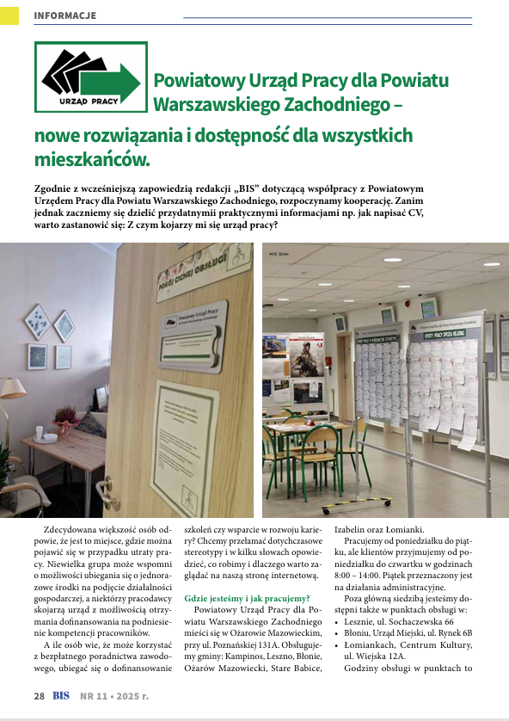
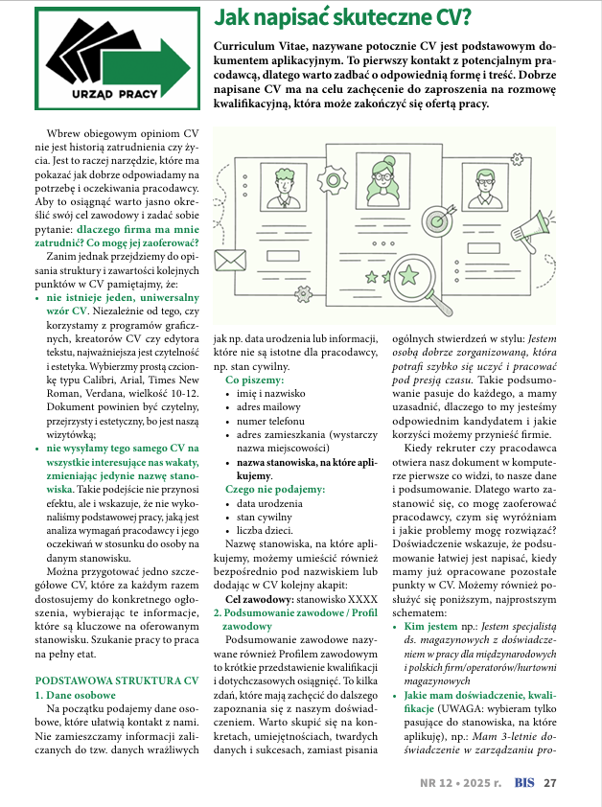
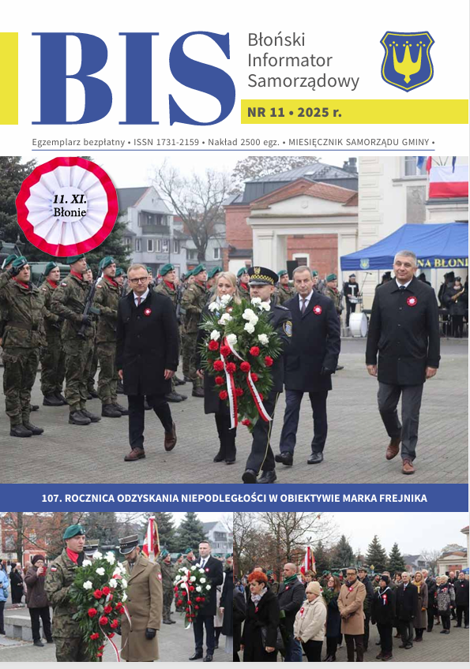
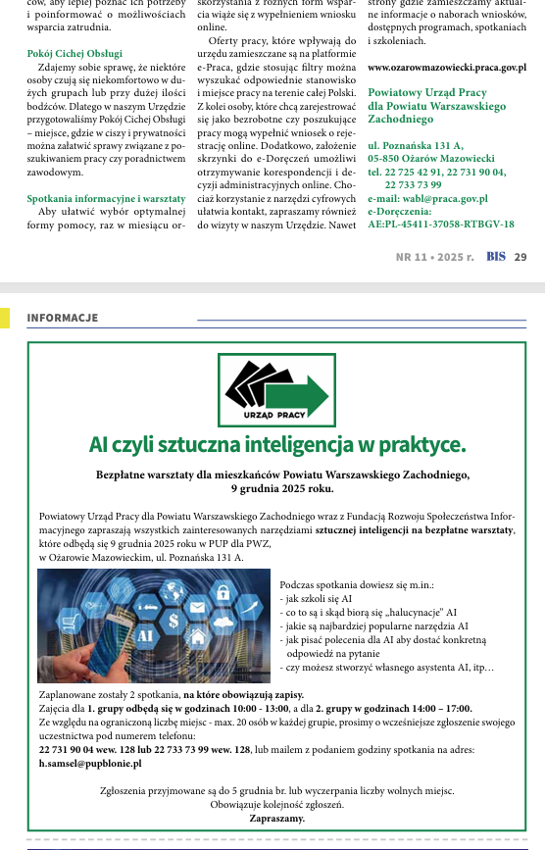

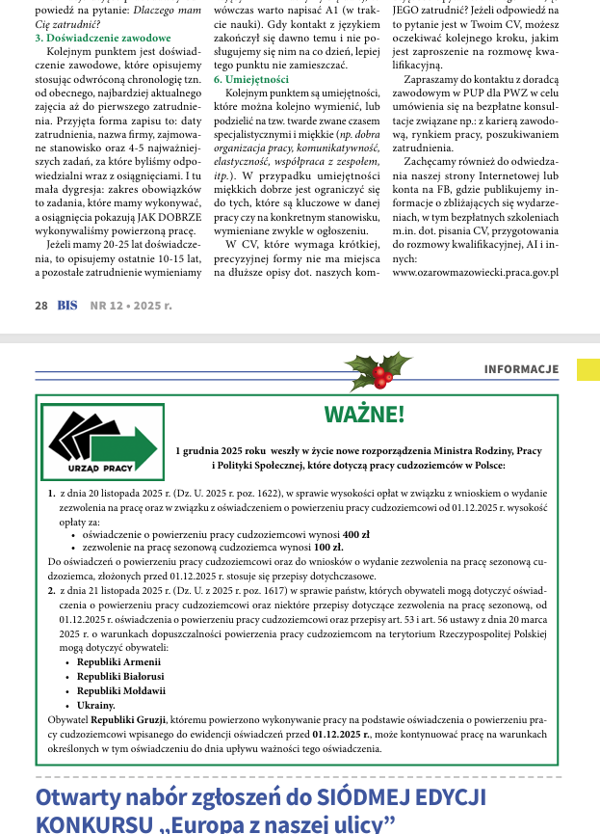
Poradnictwo zawodowe
W 2025 r. doradca zawodowy PUP dla PWZ brał również aktywny udział w:
diagnozie kompetencji cyfrowych osób do 30 roku życia. 162 osoby wykonały testy;
zorganizowaniu spotkania z przedstawicielami lokalnych mediów, przedstawicielami gmin odpowiedzialnych z zamieszczanie informacji na stronach internetowych w celu zaprezentowania oferty Urzędu po zmianach wprowadzonych nową ustawą.
Doradca zawodowy przygotowywał również comiesięczne informacje do Błońskiego Informatora Społecznego dotyczące form pomocy, rynku pracy, szkoleń, itp.

Slide 29
Poradnictwo zawodowe
6 października pracownicy Urzędu uczestniczyli w panelu ekspertów zorganizowanym przez Wojewódzki Urząd Pracy w Warszawie,
w związku z prowadzoną prognozą zapotrzebowania na pracowników
w 2025 r. w ramach badania ,,Barometr zawodów’’. Spotkanie odbyło się
w siedzibie Powiatowego Urzędu Pracy dla Powiatu Warszawskiego Zachodniego.

Slide 30

SZKOLENIA

Slide 31

Szkolenia
W 2025 r. Powiatowy Urząd Pracy dla Powiatu Warszawskiego Zachodniego zorganizował szkolenia w trybie indywidualnym.
Szkolenia były finansowane ze środków Funduszu Pracy i Europejskiego Funduszu Społecznego Plus w ramach projektu: „Aktywizacja zawodowa osób bezrobotnych w powiecie warszawskim zachodnim (II)”.

Slide 32
Szkolenia
W 2025 roku Powiatowy Urząd Pracy dla Powiatu Warszawskiego Zachodniego skierował na szkolenia indywidualne 31 osób bezrobotnych.
Były to szkolenia z zakresu m.in:
Spawanie metodą TIG;
Pinoterapia;
Kurs groomingu;
Diagnostyka mykologiczna w podologii;
Serwis pomp ciepła, f-gazy, szkolenie propanowe;
Operator wózka jezdniowego podnośnikowego;
Kurs prawo jazdy kat. D wraz z kursem kwalifikacji wstępnej przyspieszonej;
Kurs prawo jazdy kat. C wraz z kursem kwalifikacji wstępnej przyspieszonej.

Slide 33

Krajowy Fundusz Szkoleniowy
W 2025 r. przyznany limit wraz z rezerwą na realizację kształcenia ustawicznego w ramach Krajowego Funduszu Szkoleniowego wyniósł
1 150 000,00 zł. Urząd wydatkował kwotę 1 124 899,72 zł., podpisał 87 umów na dofinansowanie z 83 pracodawcami. Pracodawcy korzystali
z dofinansowania kosztów kursów, studiów podyplomowych
oraz egzaminów dla siebie i swoich pracowników.
Ze wsparcia skorzystali przedsiębiorcy (mikro oraz więksi), a także jednostki samorządowe (urzędy gmin i miast, ośrodki pomocy społecznej, Powiatowe Centrum Pomocy Rodzinie).
Urząd dofinansował koszty kształcenia ustawicznego dla łącznej liczby
798 osób.

Slide 34

FORMY POMOCY

Slide 35

Roboty publiczne
W ramach robót publicznych w 2025 r. zatrudnienie znalazło 27 osób bezrobotnych.
Najwięcej miejsc pracy zorganizowali:
Ośrodek Pomocy Społecznej w Kampinosie,
Urząd Gminy Izabelin oraz Urząd Gminy Leszno.

Slide 36
Prace interwencyjne
Powiatowy Urząd Pracy dla Powiatu Warszawskiego Zachodniego w 2025 roku skierował na prace interwencyjne 22 osoby m.in. do pracodawców:
ZOKO Wioletta Szynal – umowa na 1 stanowisko pracy,
Body Evolution Łomianki Agnieszka Góral - umowa na 1 stanowisko pracy,
J&J Jacek Jagieła – umowa na 2 stanowiska pracy,
Stowarzyszenie Pomocy Bliźniemu „Mar-Kot” – umowa na 1 stanowisko pracy,
Pizzeria Eddie Pizza Edward Mateusiak – umowa na 1 stanowisko pracy,
Premium Filters Sp. z o.o. – umowa na 1 stanowisko pracy,
GreenZel Paweł Zelek – umowa na 1 stanowisko pracy.
Stanowiska, na których najczęściej organizowano prace interwencyjne to m.in.:
Kelner, kasjer-sprzedawca, szwaczka, recepcjonista, pracownik produkcji, koordynator biurowy, pracownik gospodarczy, terapeuta zajęciowy.

Slide 37

Staże
Powiatowy Urząd Pracy dla Powiatu Warszawskiego Zachodniego w 2025 roku skierował 30 osób do odbycia stażu m.in. do n/w pracodawców):
PD Customs Sp. z o.o.,
GreenZel Paweł Żelek,
Ornecka Grupa Sp. z o.o,
Profil Szkolenia Sylwia Wyszyńska,
Urząd Gminy Kampinos ,
Klinika Teodorowscy Sp. z o.o.,
Drukarnia Hologramy Sp. z o.o,
Stanowiska, na które najczęściej organizowano staże to m.in.: pracownik biurowy, stylistka paznokci, pomoc dietetyka, sprzedawca, specjalista ds. logistyki, pomocnik drukarza.

Slide 38
Jednorazowe środki na podjęcie działalności gospodarczej
Powiatowy Urząd Pracy dla Powiatu Warszawskiego Zachodniego w 2025 roku przyznał 54 osobom bezrobotnym jednorazowe środki na podjęcie własnej działalności gospodarczej, w tym 1 osoba niepełnosprawna otrzymała jednorazowe środki na otwarcie działalności gospodarczej ze środków PFRON.

Slide 39
Rodzaj działalności prowadzonej przez osoby bezrobotne otrzymujące jednorazowe środki to m.in.:
Produkcja pozostałych mebli,
Wykonywanie instalacji wodno-kanalizacyjnych, cieplnych i klimatyzacyjnych,
Działalność w zakresie pielęgnacji urody i pozostała działalność kosmetyczna,
Produkcja, bieżnikowanie i regenerowanie opon z gumy oraz produkcja dętek,
Produkcja pieczywa; produkcja świeżych wyrobów ciastkarskich i ciastek,
Działalność prawnicza,
Działalność spa, saun i łaźni parowych,
Badania naukowe i prace rozwojowe w dziedzinie nauk przyrodniczych i technicznych,
Naprawa mechaniczna i serwisowa pojazdów silnikowych, z wyłączeniem motocykli,
Pośrednictwo w sprzedaży detalicznej niewyspecjalizowanej
Działalność usługowa detailingu pojazdów silnikowych, z wyłączeniem motocykli,
Działalność związana z produkcją filmów, nagrań wideo i programów telewizyjnych,
Działalność psychologiczna i psychoterapeutyczna, z wyłączeniem lekarskiej,
Kursy i szkolenia związane ze zdobywaniem wiedzy, umiejętności i kwalifikacji zawodowych w formach pozaszkolnych,
Sprzedaż detaliczna kwiatów, roślin, nasion, nawozów i środków ochrony roślin.

Slide 40
Inne zadania realizowane przez Powiatowy Urząd Pracy dla Powiatu Warszawskiego Zachodniego w 2025 roku.

Slide 41
EFS +
Powiatowy Urząd Pracy dla Powiatu Warszawskiego Zachodniego realizuje od 01.02.2025 r. do 30.06.2026 r. projekt współfinansowany z Europejskiego Funduszu Społecznego Plus pn. „Aktywizacja zawodowa osób bezrobotnych w powiecie warszawskim zachodnim (II)”.

Slide 42

EFS +
Projekt „Aktywizacja zawodowa osób bezrobotnych w powiecie warszawskim zachodnim (II)” w ramach Europejskiego Funduszu Społecznego Plus
Celem projektu była aktywizacja zawodowa osób bezrobotnych, analiza umiejętności, predyspozycji i problemów zawodowych uczestników. Projekt zakładał objęcie wsparciem osób bezrobotnych zarejestrowanych w Powiatowym Urzędzie Pracy dla Powiatu Warszawskiego Zachodniego, w tym:
osób w wieku 18-29 lat,
osób w wieku 50 lat i więcej,
osób długotrwale bezrobotnych,
osób o niskich kwalifikacjach zawodowych,
kobiet.
Wsparciem w ramach projektu w 2025 r. objęto 30 osób, w tym:
szkoleniami - 5 osób, stażami – 12 osób, jednorazowymi środkami na podjęcie działalności gospodarczej – 13 osób.

Slide 43

Szkolenia pracowników Urzędu
W 2025 r. pracownicy tut. Urzędu uczestniczyli w 3 szkoleniach grupowych, 47 szkoleniach, webinariach, konferencjach bezpłatnych oraz w 45 szkoleniach indywidualnych płatnych. Ich tematyka związana była głównie z wdrożeniem nowej ustawy o rynku pracy
i służbach zatrudnienia.

Slide 44
Oświadczenia dot. cudzoziemców
Liczba zarejestrowanych oświadczeń o powierzeniu wykonywania pracy cudzoziemcom w Powiatowym Urzędzie Pracy dla Powiatu Warszawskiego Zachodniego w 2025 r. - 1471 szt.
Liczba wydanych decyzji ws. oświadczeń: 238 szt.
Zgłoszenia dotyczyły głównie pracowników – obywateli Ukrainy;
Ilość pozyskanych środków finansowych z tytułu oświadczeń o powierzeniu wykonywania pracy cudzoziemcom: 203 200,00 zł

Slide 45
Zezwolenia na pracę sezonową
Liczba wydanych decyzji ws. zezwoleń typu S na pracę sezonową cudzoziemców w 2025 roku – 96 szt. w tym:
- o umorzeniu postępowania – 5 szt.
Ilość pozyskanych środków finansowych z tytułu zezwoleń na pracę sezonową dot. cudzoziemców: 7 160,00 zł

Slide 46
Suma wygenerowanego dochodu przez Powiatowy Urząd Pracy dla Powiatu Warszawskiego Zachodniego w 2025 r. z tytułu zezwoleń na pracę sezonową cudzoziemców oraz z tytułu oświadczeń o powierzeniu wykonywania pracy cudzoziemcom wynosi 210 360,00 zł.

Slide 47
Liczba złożonych przez pracodawców powiadomień o powierzeniu pracy obywatelom Ukrainy w związku z konfliktem zbrojnym na Ukrainie – 5 972.

Slide 48
Informacje Starosty na temat zaspokojenia potrzeb kadrowych
W 2025 r. wydano 1672 Informacje Starosty na temat możliwości zaspokojenia potrzeb kadrowych podmiotów powierzających wykonanie pracy cudzoziemcom, obejmujących obywateli polskich i cudzoziemców określonych w art. 87 ust. 1 pkt 1-11 ustawy o promocji zatrudnienia i instytucjach rynku pracy, zarejestrowanych jako osoby bezrobotne
lub poszukujące pracy.

Slide 49
Decyzje administracyjne
W 2025 r. Powiatowy Urząd Pracy dla Powiatu Warszawskiego Zachodniego w toku postępowania administracyjnego wydał ogółem 4487 decyzji dotyczących osób bezrobotnych i poszukujących pracy,
z tego zaskarżonych do II instancji – 8, z których 1 została uchylona do ponownego rozpatrzenia, 2 uchybiono termin do wniesienia odwołania.

Slide 50
Kontrole przyznanych form pomocy
Od 1 czerwca 2025 r. weszła w życie ustawa o rynku pracy i służbach zatrudnienia
(Dz. U. 2025 r., poz. 620 ze zm.), na podstawie której Powiatowy Urząd Pracy dla Powiatu Warszawskiego Zachodniego realizuje zadania w zakresie aktywności zawodowej, wspierania zatrudnienia oraz rynku pracy. Ww. ustawa wprowadziła możliwość przeprowadzania kontroli przyznanych form pomocy w zakresie prawidłowości realizacji zawartych umów i wydatkowania środków zgodnie z przeznaczeniem, zgodnie z ustawą z dnia 15 lipca 2011 r. o kontroli w administracji rządowej. W ramach realizacji ww. zadania w PUP dla PWZ powstała komórka ds. kontroli.
Przeprowadzono 3 kontrole przyznanych form pomocy dot. staży oraz prac interwencyjnych.
Na bieżąco monitorowano procesy zachodzące w otaczającej nas rzeczywistości i dostosowywano usługi Urzędu do aktualnych wymogów rynku pracy. Pracownicy Urzędu nie tylko wychodzili naprzeciw potrzebom klientów realizując standardowe zadania, ale także skutecznie reagowali na pojawiające się nowe wyzwania. Pracownicy PUP dla PWZ w 2025 r. dostosowywali pracę do wymogów nowej ustawy o rynku pracy i służbach zatrudnienia. Dokładano wszelkich starań, aby świadczone przez Urząd usługi cechował profesjonalizm oraz otwarcie na drugiego człowieka.

Slide 51
Lider Aktywizacji 2025
W 2025 r. PUP dla PWZ otrzymał tytuł Lidera Aktywizacji 2025
i nominację do nagrody głównej za najlepsze praktyki współpracy międzysektorowej. Dzięki współpracy z Fundacją Rozwoju Społeczeństwa Informacyjnego (FRSI) mogliśmy przygotować i prowadzić projekty wspierające osoby bezrobotne w powrocie na rynek pracy. Cieszymy się,
że nasza współpraca jest inspiracją dla innych i dziękujemy wszystkim, którzy byli częścią tego sukcesu!
Razem tworzymy lepszą przyszłość dla naszej społeczności!

Slide 52
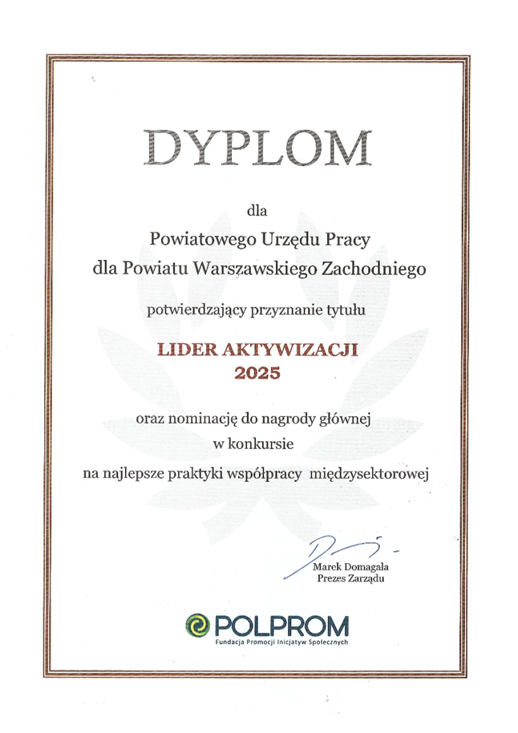
Lider Aktywizacji 2025

Slide 53

Szlachetna paczka
W 2025 r. PUP dla PWZ z zaangażowaniem włączył się w ogólnopolską akcję „Szlachetna Paczka” wspierając osoby znajdujące się w trudnej sytuacji życiowej. Inicjatywa ta została podjęta we współpracy
ze Starostwem Powiatu Warszawskiego Zachodniego, które zainspirowało lokalne jednostki do wspólnego działania na rzecz potrzebujących. Pracownicy Urzędu przygotowywali dary dopasowane
do potrzeb wybranych rodzin, okazując solidarność, empatię i gotowość niesienia realnej pomocy.
W dniu 11 grudnia 2025 roku odbyło się wspólne pakowanie paczek, dzięki temu wsparcie trafiło do najbardziej potrzebujących jeszcze przed świętami.

Slide 54
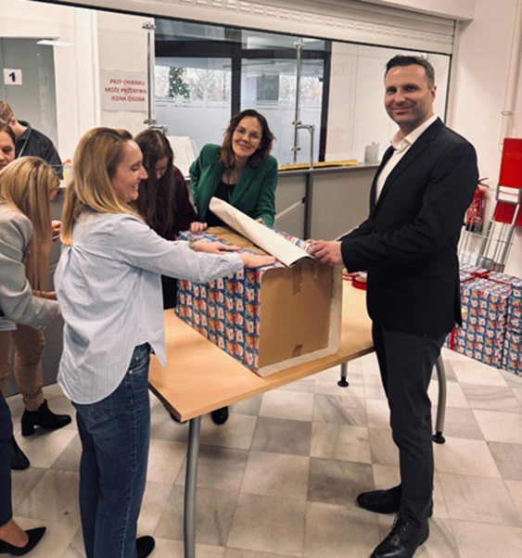
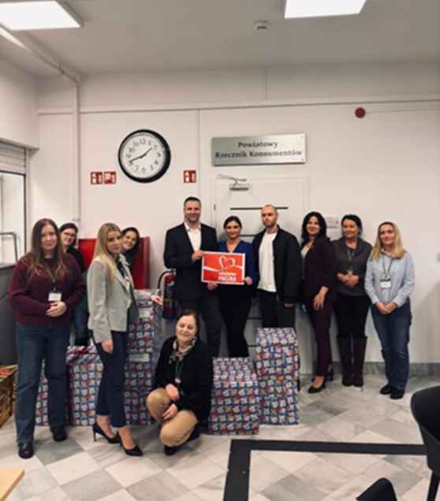
Szlachetna paczka

Slide 55

FINANSE

Slide 56

Formy pomocy w 2025 r.
 | PLAN na 2025 r. |  |  | WYDATKI 2025 r.
 | OGÓŁEM | FP | EFS + | OGÓŁEM | FP | EFS +
STAŻE | 504 816,87 | 297 482,87 | 207 334,00 | 490 412,44 | 293 132,31 | 197 280,13
ROBOTY PUBLICZNE | 510 000,00 | 510 000,00 | - | 475 464,28 | 475 464,28 | -
PRACE INTERWENCYJNE | 243 500,00 | 243 500,00 | - | 163 792,52 | 163 792,52 | -
SZKOLENIA | 212 502,46 | 180 500,00 | 32 002,46 | 190 812,72 | 163 987,16 | 26 825,56
OPŁATY NOSTRYFIKACYJNE | 10 000,00 | 10 000,00 | - | 0,00 | 0,00 | -
STUDIA PODYPLOMOWE | 28 000,00 | 28 000,00 | - | 24 918,67 | 24 918,67 | -
PRACE SPOŁECZNIE UŻYTECZNE | 3 220,80 | 3 220,80 | - | 3 220,80 | 3 220,80 | -
ŚRODKI NA PODJĘCIE DZIAŁALNOŚCI GOSPODARCZEJ | 2 202 077,48 | 1 641 350,00 | 560 727,48 | 2 111 499,80 | 1 578 076,29 | 533 423,51
DOF. WYNAGRODZENIA ZA ZATRUDNIENIE BEZROBOTNEGO 50+ | 87 000,00 | 87 000,00 | - | 86 835,51 | 86 835,51 | -
INNE WYDATKI (BADANIA BEZROBOTNYCH) | 2 000,00 | 2 000,00 | - | 0,00 | 0,00 | -
BON NA ZASIEDLENIA | 71 500,00 | 71 500,00 | - | 63 270,00 | 63 270,00 | -
BON NA KSZTAŁCENIE USTAWICZNE | 114 000,00 | 114 000,00 |  | 42 799,03 | 42 799,03
OPIEKA NAD DZIECKIEM DO LAT 7 | 8 000,00 | 8 000,00 | - | 0,00 | 0,00 | -
REFUNDACJA SKŁADEK NA UBEZPIECZENIA SPOŁECZNE PRACOWNIKÓW PRZEDSIĘBIORSTW SPOŁECZNYCH | 134 000,00 | 134 000,00 | - | 73 258,09 | 73 258,09 | -
RAZEM | 4 130 617,61 | 3 330 553,67 | 800 063,94 | 3 726 283,86 | 2 968 754,66 | 757 529,20
KRAJOWY FUNDUSZ SZKOLENIOWY | 1 150 000,00 | 1 150 000,00 | - | 1 124 899,72 | 1 124 899,72 | -
OGÓŁEM | 5 280 617,61 | 4 480 553,67 | 800 063,94 | 4 851 183,58 | 4 093 654,38 | 757 529,20

Slide 57
Wydatki fakultatywne z Funduszu Pracy w 2025 r.
Wybrane zadania 2025 r. | Wydatkowana kwota
zasiłki dla bezrobotnych | 4 620 597,51
dodatki aktywizacyjne | 306 936,70
koszty wezwań, zawiadomień | 72 991,85
koszty systemu informatycznego | 243 760,72
koszty szkolenia kadr | 120 573,51
Razem FP | 5 364 860,29

